Slide 1
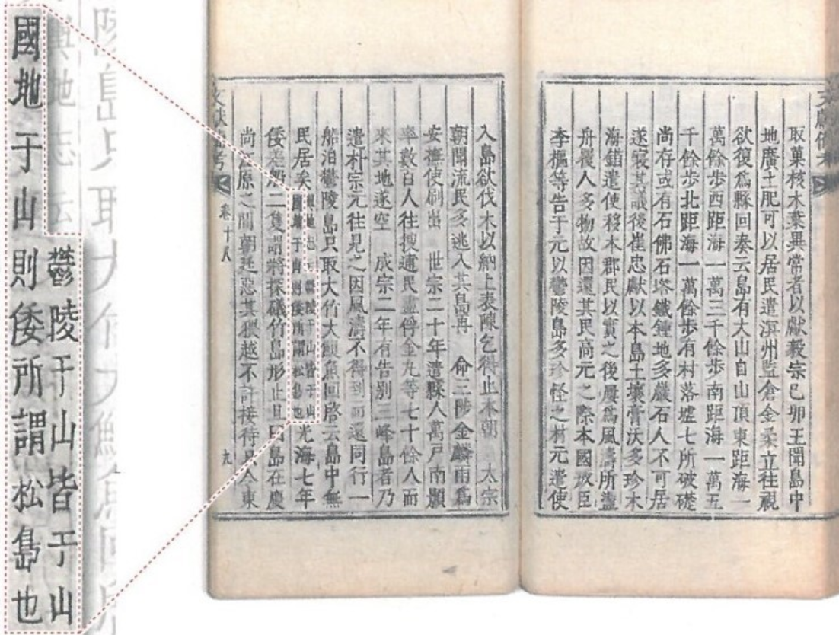
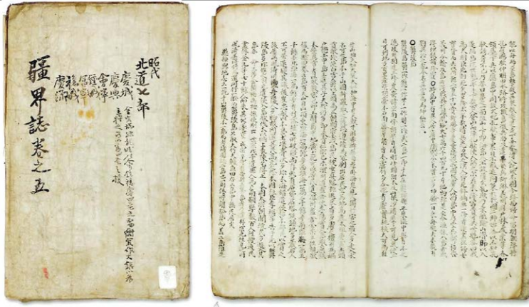
Part 2
여지지 기록에 대한 반박
강계고 (1756년)
여지지에서는 일설에
우산과 울릉은 본디 같은 섬
그런데,
여러 도지(図志)를
참고해 보면 두 섬
하나는 이른바 송도
아마도 두 섬 모두 우산국
동국문헌비고(1777년)
여지고(輿地考)
울릉, 우산은 모두 우산국의 땅
우산은 왜가 말하는 소위 송도
이미지 출처 © http://encykorea.aks.ac.kr/Contents/Item/E0016283

Slide 2
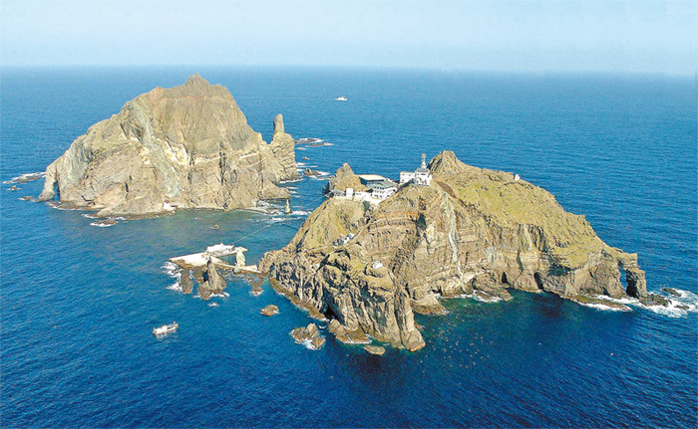
Q3. 울릉도와 독도의
명칭이 혼란스럽게
기록된 이유는?

Slide 3
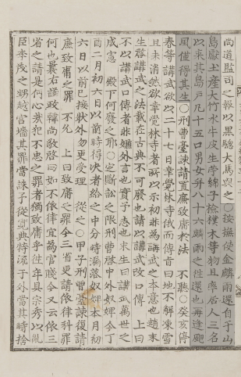
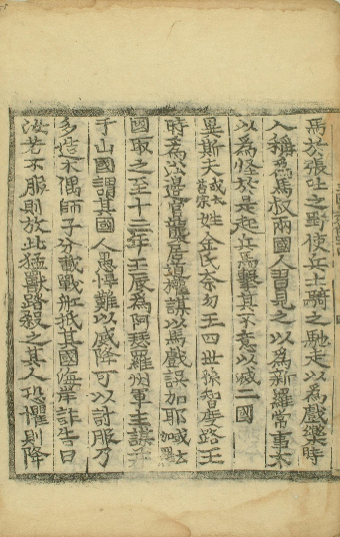
Part 3
명칭 사용의 혼란
「13년 6월에 우산국이 귀복(歸服)하고 해마다 토산물을 바치게 되었다. 우산국은 명주(溟州, 현 강릉)의 정동(正東)에 있는 바다 가운데의 섬으로 혹은 울릉도(鬱陵島)라고도 하거니와 땅이 사방 100리로.」
무릉도 = 울릉도 ?
우산도 = 독도 ?
「안무사(按撫使) 김인우가 우산도(于山島)에서 돌아와 토산물인 대죽 · 수우피(水牛皮) · 생저 · 면자 · 검박목 등을 바쳤다. 또 그곳의 거주민 3명을 거느리고 왔는데, 그 섬의 호는 15구요, 남녀를 합치면 86명이었다.··· 우의정 한상경, 6조 · 대간에 명하여, 우산 · 무릉도의 거민을 쇄출하는 것의 편의 여부를 의논케 하니···」
조선왕조실록
태종실록 33권
삼국사기

Slide 4
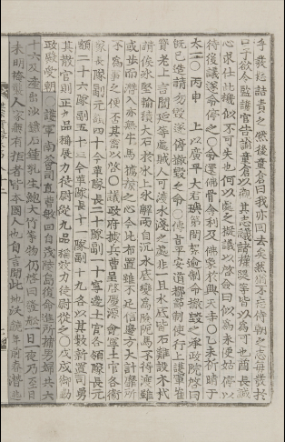


Part 3
조선 전기 명칭 확립
울릉도
무릉등처안무사(武陵等處按無使)
호군(護軍) 남회와 사직(司直) 조민이 무릉도로부터 돌아와 복명하고 포획한 남녀 모두 66명과 거기서 산출되는···
울릉도 주변 도서
우산무릉등처안무사
김인우
세종실록

Slide 5
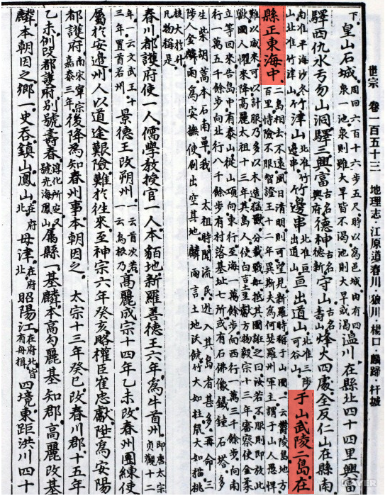
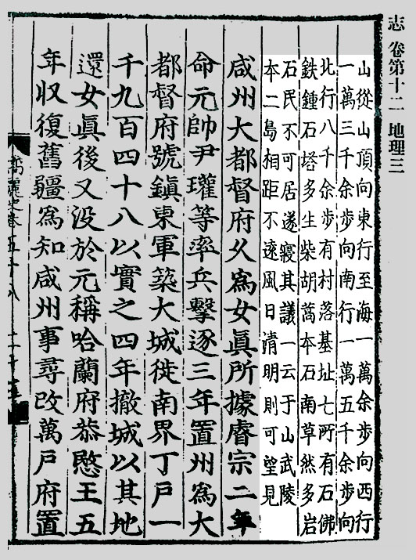
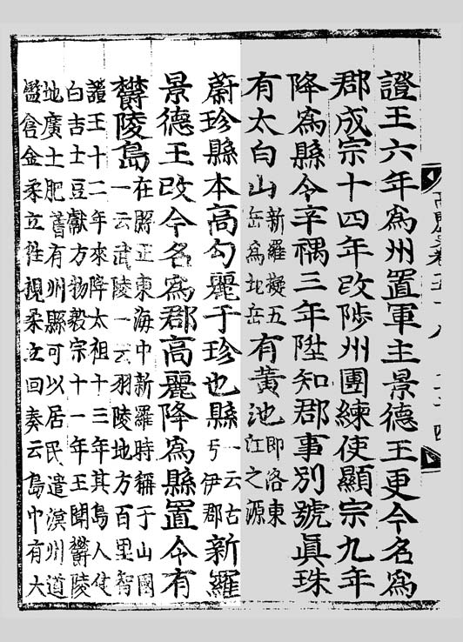
Part 3
고문헌에 기록된 울릉도와 독도
세종실록지리지
고려사
우산도(于山島)와
무릉도(武陵島)는
본래 두 섬
서로 거리가 멀지 않아
바람이 불고 날씨가 맑으면
바라볼 수 있다.
우산도와 무릉도는 두 개의 다른 섬이다.
맑은 날에는 두 섬이 서로 보인다.
우산국 = 울릉도 + 독도
이미지 출처 © http://dokdohistory.com/

Slide 6
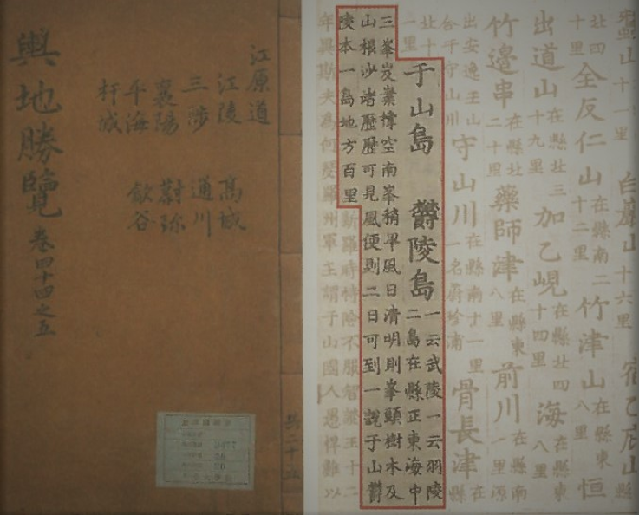
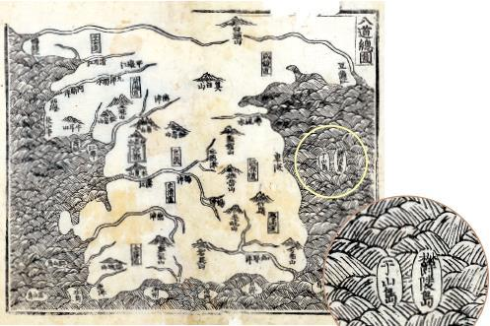
Part 3
신증동국여지승람의 독도
조선 중기
쇄환정책
「우산도와 울릉도. 혹은 무릉(武陵)이라고 혹은 우릉(羽陵)이라고 한다. 두 섬은 현의 정동 바다가운데에 있다. 세 봉우리가 곧게 솟아 하늘에 닿았으며 남쪽 봉우리가 약간 낮다. 바람과 날씨가 청명하면 봉우리 머리의 수목과 산 밑의 모래통이 역력히 보이고 순풍이면 이틀에 도달할 수 있다. ······일설에 우산과 울릉이 본래 한 섬이고 지방이 1백리라고 한다.」
울릉도 · 독도에
대한 조사 소홀
조선 조정의 인식이
잘못된 것 X
이미지 출처 © 동북아 역사재단 [Northeast Asian History Foundation, 東北亞歷史財團]

Slide 7



Part 3
명칭 재확립
정리
1693년
안용복 등의 피랍
1696년
안용복 등의 도일
조선 전기
조선 중기
조선 숙종
장한상(張漢相)
쇄환정책으로 인한
일부 혼란
안용복 · 장한상 등을
통해 다시 확인
우산도=독도 확립
『울릉도사적』 정리, 보고

Slide 8
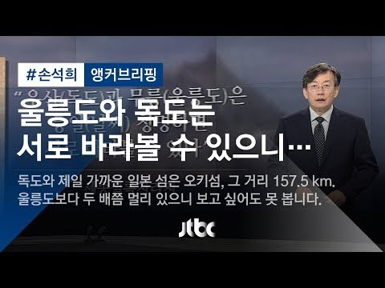
Part 3
끝으로

